Slide 1
資料庫及資料表介紹與實作
李麗惠

Slide 2
第2週：知道如何設計資料表!
1
基本觀念介紹
2
建立資料庫
3
建立資料表
4
練習1：建立藥品、成效、病人資料表
練習2：2人一組建立醫師、病人資料表

Slide 3
1.資料的類型
報紙內容、電話號碼、生日➔文字、數值、日期(或時間)
照片、音樂➔圖片、影像、聲音等多媒體資料
結構性資料(structured data)
非結構性資料(unstructured data)
也稱為「多媒體資料」

Slide 4
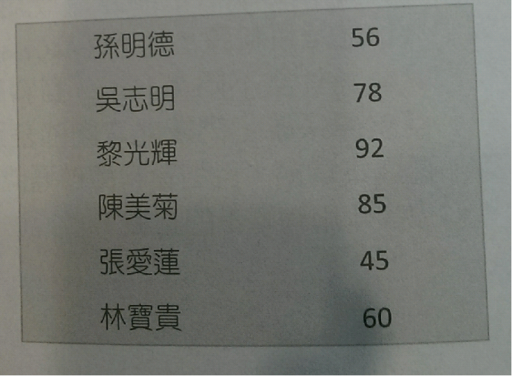
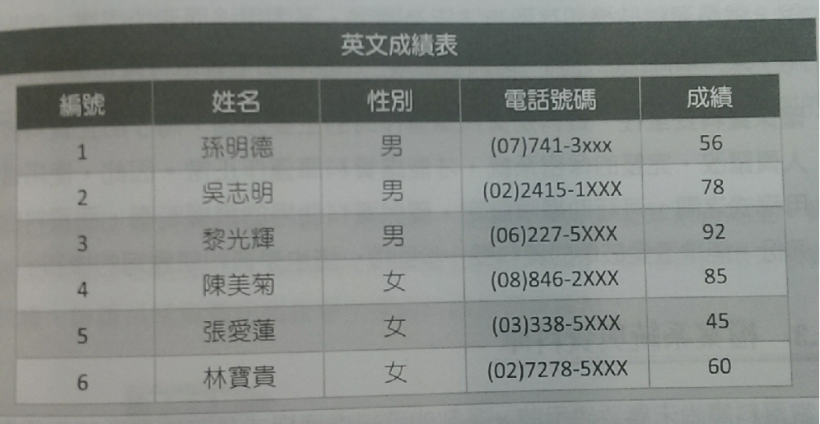
2.資料與資訊
「資料」經過分類、排序、計算處理稱為「資訊」
以下哪一個是資料？哪一個是資訊？

Slide 5
3.什麼是資料庫
避免資料重覆性：客戶內容不會重複
維護資料一致性：訂價100→200元，出貨單列印出來會是最新單價
保持資料獨立性：雖有許多應用程式存取資料庫，但其資料結構和存取方法固定，不因用途而有所不同
確保資料安全性：帳號密碼管理

Slide 6
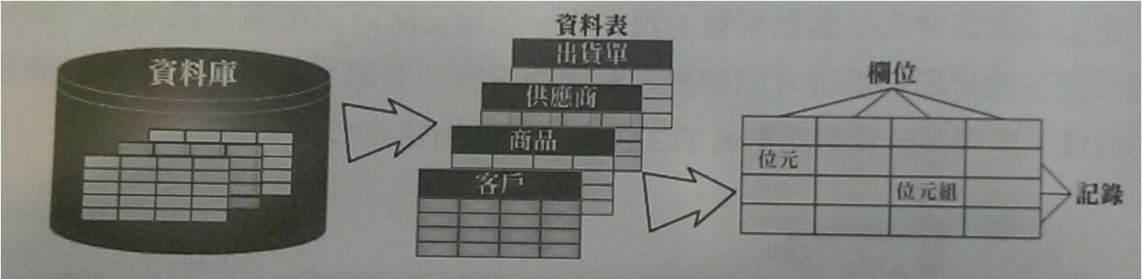
4.資料庫的組成
(Field)
Bit
Bytes
=一個英文字的容量
N欄的內容值組成一筆紀錄(Record) 上面有?個欄位呢？
N筆紀錄組成一個資料表(Table) ，
上面有?個資料表呢？
N個資料表組成一個資料庫(Database)

Slide 7
學校的選課系統 可能有哪些資料表？

Slide 8
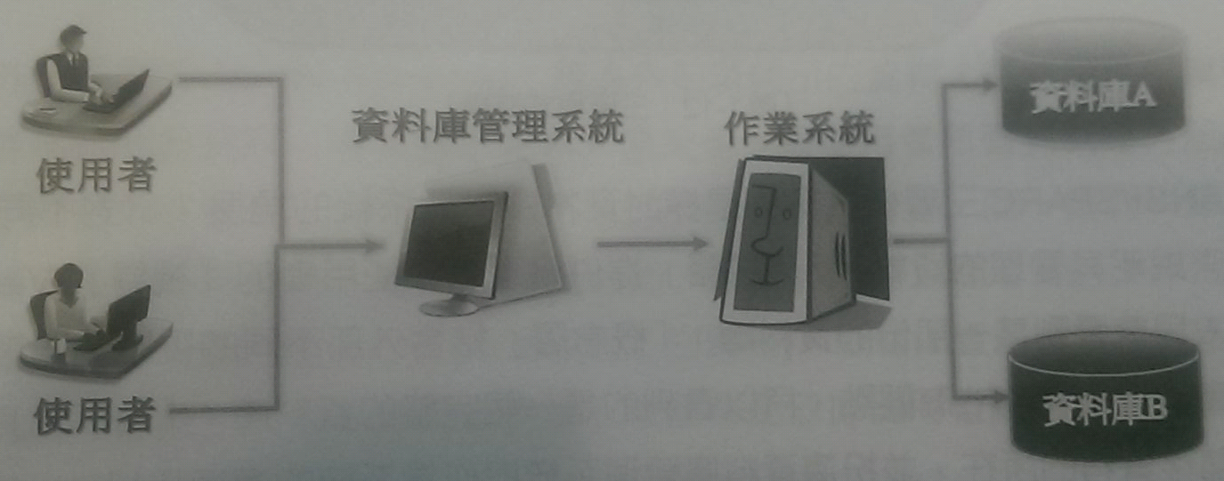
5.資料庫系統
資料庫、資料庫管理系統、資料庫系統 是不一樣的東西!
資料庫系統的組成
硬體：電腦及其週邊，提供儲存資訊的設備
軟體：作業系統，資料庫管理系統
使用者(User)：一般的操作者、資料庫管理(DBA)和程式設計者
Access、 Oracle、 MySQL

Slide 9
第2週：知道如何設計資料表!
1
基本觀念介紹
2
建立資料庫
3
建立資料表
4
練習1：建立藥品、成效、病人資料表
練習2：2人一組建立醫師、病人資料表

Slide 10
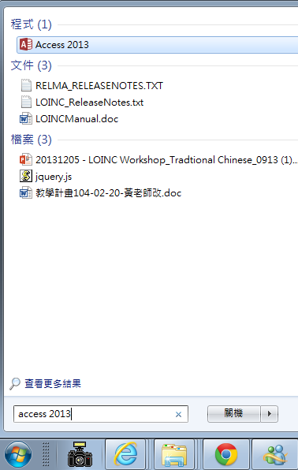
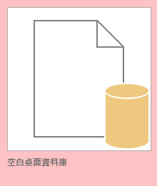
1.啟動Access 2013-建立空白資料庫
左下角輸入 「access 2013」
選擇&建立 「空白資料庫」
命名為 「 Test.accdb」

Slide 11

2.啟動Access 2013-以範本建立資料庫
選擇「北風資料庫」
新增「信任中心」之目錄

Slide 12
第2週：知道如何設計資料表!
1
基本觀念介紹
2
建立資料庫
3
建立資料表
4
練習1：建立藥品、成效、病人資料表
練習2：2人一組建立醫師、病人資料表

Slide 13
第2週：知道如何設計資料表!
1
基本觀念介紹
2
建立資料庫
3
建立資料表
4
練習1：建立藥品、成效、病人資料表
練習2：2人一組建立醫師、病人資料表

Slide 14
第2週：知道如何設計資料表!
1
基本觀念介紹
2
建立資料庫
3
建立資料表
4
練習1：建立藥品、成效、病人資料表
練習2：2人一組建立醫師、病人資料表

Slide 15
建立資料表步驟
前置工作
有哪些資料欄位名稱？
每一個欄位的資料類型？你確定是對的嗎？
每一個欄位的資料大小？
每一個欄位的必要性？(視實務需求而定)
開始建立資料表
透過Access建立新的資料表(先用匯的再改)
確認是否符合正規化規定？(後面會講到)
產生資料表關聯圖、資料表綱要(Table Schema) (後面會講到)

Slide 16
第3週：知道如何設計有率效資料表!
1
資料表正確性確認
2
產生資料庫關聯圖
3
資料表正規化
4
常用SQL查詢指令
5
練習

Slide 17
資料表正確性：資料類型選對了嗎？
資料類型 | 大小 | 用途
簡短文字 | 255個字元 | 儲存文字與數字，如：姓名、住址
長文字 | 64,000個字元 | 儲存較長的文字與數字資料
數字 | 1、2、4、8、16位元 | 儲存須計算的數值
日期/時間 | 8位元組 | 儲存日期、時間，範圍是100~9999年
貨幣 | 8位元組 | 處理貨幣，整數部分15位數，小數位數4位
自動編號 | 4位元組 | 每當新增一筆記錄，此編號值自動加1
是/否 | 1位組 | 只能選擇一個值：如「True/False」、「Yes/No」
OLE物件 | 1GB(視磁碟空間) | 聲音、圖片、或ActiveX物件
超連結 | 最多為8192個字元 | http://tw.yahoo.com網站的網址 ftp://ftp.ncu.edu.tw提供檔案下載網站
附件 | 2GB | 以附件存放Office文件和二進位的多媒體

Slide 18
資料表正確性：數字類型選對了嗎？
資料類型 | 儲存空間 | 範圍 | 小數位數
位元組(Byte) | 1位元組 | 0至255 | 無
整數(Integer) | 2位元組 | -32,768至32,768 | 無
長整數(Long) | 4位元組 | -2,147,483,648至2,147,483,647 | 無
小數(Decimal) | 12位元組 | -1,028至1,028(預設18位小數) | 28
單精準數(Single) | 4位元組 | -3.4*1038至3.4*1038 | 7
雙精準數(Double) | 8位元組 | -1.797*10308至1.797*10308 | 15
複製編號 | 16位元組 | 用來儲存GUID | 無

Slide 19
資料表正確性：資料欄位足夠了嗎？
醫師資料表：是否包括個人照、聯絡電話、個人網頁介紹、
病人：
科別：
看診時間：
就醫紀錄：

Slide 20
第3週：知道如何設計有率效資料表!
1
資料表正確性確認
2
產生資料庫關聯圖
3
資料表正規化
4
常用SQL查詢指令
5
練習

Slide 21
資料表建立關聯檢視(一)
每一個資料表是否有主索引鍵？
主鍵(Primary Key)
需要是唯一(unique)的資料
當只有一個欄位稱為「簡單鍵」(Simple Key)
如果主鍵擁有多個欄位稱為「複合鍵」(Composite Key)
主鍵：欄位需要唯一、必須有資料、永遠不會變、簡短且簡單值、欄位需要可代表性。

Slide 22
資料表建立關聯檢視(二)
兩個資料表間關聯欄位的資料類型&資料長度是否一樣？
確認該資料表是否為字典(或稱子資料表)，即外來鍵所在之資料表。

Slide 23
第3週：知道如何設計有率效資料表!
1
資料表正確性確認
2
產生資料庫關聯圖
3
資料表正規化
4
常用SQL查詢指令
5
練習

Slide 24
資料表正規化
正規化是針對單一資料表綱要進行處理，其理論建立在「功能相依性（functional dependency; FD）」的基礎上。

Slide 25
我們將單一資料表綱要的欄位屬性進行分類，再區分其間的相依關係，發展出：
第一（first normal form; 1NF）正規化
第二（second normal form; 2NF）正規化
第三（third normal form; 3NF）正規化
BC（Boyce & Codd normal form; BCNF）
第四（fourth normal form; 4NF）正規化
第五（fifth normal form; 5NF） 正規化

Slide 26
第一正規化：3步驟
確認資料表中的主鍵欄位，主鍵並不侷限只能有單一欄位，也能由多個欄位共同構成。
單一欄位內只能有一筆資料。要將一欄存多值的資料列，拆成多列資料。讓每個欄位都只儲存一筆資料，而其他的空白欄位，則需要填入符合該筆訂單的原始資料。
確認資料表內所有欄位，都與主鍵有關係，這點稱為相依性。
➔完成之後，就變成經過1NF的病人資料表。

Slide 27
第一正規化前 vs. 後
複合鍵
複合鍵
(初始)病人資料表
身份證字號 | 病歷號 | 病人姓名 | 年齡 | 性別代碼 | 性別 | 疾病代碼 | 疾病名稱
S192839289 | 3928321 | 陳東宇 | 22 | M | 男 | 401 | 高血壓
A228392892 | 2983025 | 林美美 | 40 | F | 女 | 531.9 | 胃潰瘍
F123456789 | 2983111 | 王大明 | 55 | M | 男 | 401、250 | 高血壓、糖尿病
1.確認「主鍵」
2. 把一欄多值的拆開，3筆變4筆。
複合鍵
複合鍵
第一正規化之病人資料表
身份證字號 | 病歷號 | 病人姓名 | 年齡 | 性別代碼 | 性別 | 疾病代碼1 | 疾病名稱
S192839289 | 3928321 | 陳東宇 | 22 | M | 男 | 401 | 高血壓
A228392892 | 2983025 | 林美美 | 40 | F | 女 | 531.9 | 胃潰瘍
F123456789 | 2983111 | 王大明 | 55 | M | 男 | 401 | 高血壓
F123456789 | 2983111 | 王大明 | 55 | M | 男 | 250 | 高血壓

Slide 28
第二正規化：消除複合主鍵的各自重複欄位
要符合1NF
消除重複欄位
另建資料表關聯

Slide 29
第二正規化前 vs. 後
複合鍵
複合鍵
第一正規化之病人就醫資料表
身份證字號 | 病歷號 | 病人姓名 | 年齡 | 性別代碼 | 性別 | 疾病代碼 | 疾病名稱
S192839289 | 3928321 | 陳東宇 | 22 | M | 男 | 401 | 高血壓
A228392892 | 2983025 | 林美美 | 40 | F | 女 | 531.9 | 胃潰瘍
F123456789 | 2983111 | 王大明 | 55 | M | 男 | 401 | 高血壓
F123456789 | 2983111 | 王大明 | 55 | M | 男 | 250 | 糖尿病
1.消除重複欄位
外來鍵
病人資料表
身份證字號 | 病歷號 | 病人姓名 | 年齡 | 性別代碼 | 性別
S192839289 | 3928321 | 陳東宇 | 22 | M | 男
A228392892 | 2983025 | 林美美 | 40 | F | 女
F123456789 | 2983111 | 王大明 | 55 | M | 男
2.建關聯
第二正規化之病人就醫資料表
身份證字號 | 疾病代碼 | 疾病名稱
S192839289 | 401 | 高血壓
A228392892 | 531.9 | 胃潰瘍
F123456789 | 401 | 高血壓
F123456789 | 250 | 糖尿病

Slide 30
第三正規化：將非主鍵的欄位另成新資料表
要符合2NF
消除資料表中的遞移相依（Transitive Dependency）。遞移相依性是指資料表中，有些欄位資料的內容，可以由某一個「不是主鍵」的欄位決定。
例如：「疾病名稱」與病人的關係是因為「疾病
代碼」而來。

Slide 31
第三正規化前 vs. 後
主鍵(Primary Key)
第二正規化之病人就醫資料表
身份證字號 | 病歷號 | 病人姓名 | 年齡 | 性別代碼 | 性別
S192839289 | 3928321 | 陳東宇 | 22 | M | 男
A228392892 | 2983025 | 林美美 | 40 | F | 女
F123456789 | 2983111 | 王大明 | 55 | M | 男
外來鍵
身份證字號 | 疾病代碼 | 疾病名稱
S192839289 | 401 | 高血壓
A228392892 | 531.9 | 胃潰瘍
F123456789 | 401 | 高血壓
F123456789 | 250 | 糖尿病
將非主鍵欄位切開， 另成一新資料表
疾病代碼 | 疾病名稱
401 | 高血壓
531.9 | 胃潰瘍
250 | 糖尿病
性別代碼 | 性別
M | 男
F | 女
第三正規化之病人就醫資料表
身份證字號 | 疾病代碼
S192839289 | 401
A228392892 | 531.9
F123456789 | 401
F123456789 | 250
第二正規化之病人就醫資料表
身份證字號 | 病歷號 | 病人姓名 | 年齡 | 性別代碼
S192839289 | 3928321 | 陳東宇 | 22 | M
A228392892 | 2983025 | 林美美 | 40 | F
F123456789 | 2983111 | 王大明 | 55 | M

Slide 32
第3週：知道如何設計有率效資料表!
1
資料表正確性確認
2
資料表正規化
3
產生資料庫關聯圖
4
常用SQL查詢指令
5
練習

Slide 33
常用SQL指令：文字查詢
查詢「文字類型」欄位的資料：CH08C
Case 1: 科目名稱=“*設計*”
Case 2: Like “*設計*”
Case 3: 學分 In(3,4) 或者 3 or 4
Case 4: 學分=4
符號 | 表示意義
* | 所有字元
? | 單一字元
# | 單一數字
運算子 | 表示意義
& | 字串運算子，連接兩個字串
ln | 找尋相同資料
Like | 找尋相似的資料
Is Null | 尋找空白記錄值
Is Not Null | 尋找不是空白的記錄值

Slide 34
常用SQL指令：數字查詢
查詢「數值類型」欄位的資料：CH08C
Case 1: 學年度>=101 And <=103 遞增排序
Case 2: 加入選修課程=“程式*”
Case 3: 年年度>100 而且 科目名稱=“程式*”
關係運算子 | 說明 | 關係運算子 | 說明
> | 大於 | >= | 大於等於
< | 小於 | <= | 小於等於
= | 等於 | <> | 不等於

Slide 35
第3週：知道如何設計有率效資料表!
1
資料表正確性確認
2
產生資料庫關聯圖
3
資料表正規化
4
常用SQL查詢指令
5
練習

